Slide 1
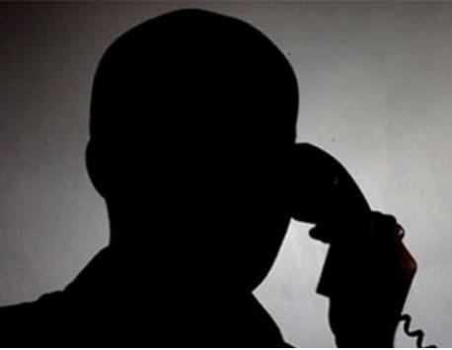
ЗАВЕДОМО ЛОЖНОЕ СООБЩЕНИЕ ОБ АКТЕ ТЕРРОРИЗМА – УГОЛОВНО НАКАЗУЕМОЕ ДЕЯНИЕ!
Уголовная ответственность за заведомо ложное сообщение об акте терроризма наступает в отношении лица, достигшего ко времени совершения преступления 14 лет. Независимо от возраста учащегося на его родителей (в связи с отсутствием у него собственного имущества и доходов) возлагается ответственность за материальный ущерб, связанный с организацией и проведением специальных мероприятий по проверке поступивших угроз (ст. 1073, 1074 Гражданского кодекса РФ).
ПОМНИТЕ!
Сообщая об акте терроризма, вы посягаете на общественную безопасность, в связи с чем, нарушается нормальная деятельность учреждений, отвлекаются значительные силы и средства правоохранительных органов, причиняется вред интересам конкретных граждан.
Ваши слова и действия могут образовать состав уголовно-наказуемого деяния, предусмотренного статьей 207 Уголовного кодекса РФ (заведомо ложное сообщение об акте терроризма).
Мотив ваших действий может быть любым: хулиганским, желание проверить «качество и быстроту» работы правоохранительных органов, нарушить обычный порядок работы каких-либо организаций.
Антитеррористическая комиссия муниципального образования город Апатиты с подведомственной территорией Мурманской области

Slide 2
Порядок действий при обнаружении подозрительного предмета
При нахождении в общественных местах (улицах, площадях, скверах, вокзалах),
совершая поездки в общественном транспорте, обращайте внимание на оставленные
сумки, портфели, пакеты, свертки или другие бесхозные предметы, в которых могут
находиться взрывные устройства.
Если вы обнаружили забытую или бесхозную вещь - опросите людей, находящихся рядом. Постарайтесь установить, кому она принадлежит или кто ее мог оставить. Если хозяин не установлен, немедленно сообщите о найденном предмете: в первую очередь и в обязательном порядке сотрудникам спецслужб (МВД, ФСБ, МЧС), водителю (если предмет обнаружен в машине, автобусе, других видах транспорта), руководителю учреждения (если предмет обнаружен в учреждении)!
Зафиксируйте время обнаружения, постарайтесь принять меры к тому, чтобы люди отошли как можно дальше от нее!
Не трогайте, не вскрывайте и не передвигайте находку, не позволяйте сделать это другим!
Отойдите дальше, посоветуйте это сделать другим людям (при этом важно не создавать панику)!
Обязательно дождитесь прибытия сотрудников милиции (МЧС, ФСБ).
Помните, что в качестве камуфляжа для взрывных устройств могут использоваться обычные сумки, пакеты, свертки, коробки, игрушки и т.п.
Родители! Разъясните детям, что любой предмет, найденный на улице или в подъезде, может представлять опасность для жизни!
Антитеррористическая комиссия муниципального образования город Апатиты с подведомственной территорией Мурманской области

Slide 3
ПАМЯТКА родителям по профилактике экстремизма
Основной «группой риска» для пропаганды экстремистов является молодежь как наиболее чуткая социальная прослойка. Причем молодежь подросткового возраста, начиная примерно с 14 лет - в эту пору начинается становление человека как самостоятельной личности.
Важно помнить, что попадание подростка под влияние экстремистской группы легче предупредить, чем впоследствии бороться с этой проблемой. Несколько простых правил помогут существенно снизить риск попадания вашего ребенка под влияние пропаганды экстремистов:
! Разговаривайте с ребенком. Вы должны знать с кем он общается, как проводит время и что его волнует. Обсуждайте политическую, социальную и экономическую обстановку в мире, межэтнические отношения. Подростку трудно разобраться в хитросплетениях мирового социума и экстремистские группы зачастую пользуются этим, трактуя определенные события в пользу своей идеологии.
! Обеспечьте досуг ребенка. Спортивные секции, кружки по интересам, общественные организации, военно-патриотические клубы дадут возможность для самореализации и самовыражения подростка, значительно расширят круг общения.
! Контролируйте информацию, которую получает ребенок. Обращайте внимание какие передачи смотрит, какие книги читает, на каких сайтах бывает. СМИ является мощным орудием в пропаганде экстремистов.
Если вы подозреваете, что ваш ребенок попал под влияние экстремистской организации, не паникуйте, но действуйте быстро и решительно:
1. Не осуждайте категорически увлечение подростка, идеологию группы. Попытайтесь выяснить причину экстремистского настроения, аккуратно обсудите, зачем ему это нужно.
2. Ограничьте общение подростка со знакомыми, оказывающими на него негативное влияние, попытайтесь изолировать от лидера группы.
Будьте более внимательны к своим детям!
Антитеррористическая комиссия муниципального образования город Апатиты с подведомственной территорией Мурманской области

